Slide 1

Zacházení s energií v ZŠ a ŠJ
Workshop pro energetické manažery
Plzeň
5/2026
Ing. Ladislava Vaňková, Ing. Lucie Hurdová

Slide 2
Vývoj spotřeb energií v budovách ZŠ
meziroční porovnání
Druh energie | Spotřeba za rok 2024 | Spotřeba za rok 2025 | Měrná spotřeba na m² za rok 2024 | Měrná spotřeba na m² za rok 2025 | Měrná spotřeba na žáka za rok 2024 | Měrná spotřeba na žáka za rok 2025
Elektrická energie [MWh] | 2 725 | 2 674 | 0,015 | 0,015 | 0,156 | 0,152
Tepelná energie [MWh] | 12 837 | 14 198 | 0,076 | 0,083 | 0,832 | 0,883
Tepelná energie přepočtená [MWh] | 14 124 | 14 984 | 0,084 | 0,088 | 0,907 | 0,936
Energie celkem [MWh] | 17 947 | 18 341 | 0,104 | 0,105 | 1,120 | 1,115
Studená voda [m³] | 89 465 | 77 184 | 0,44 | 0,38 | 5 | 4
Spotřeba energie byla v uplynulém roce ve srovnání s předchozím rokem o 2 % vyšší
(pokles elektřiny, nárůst tepla).
Spotřeba vody naopak klesla o téměř 14 %.

Slide 3
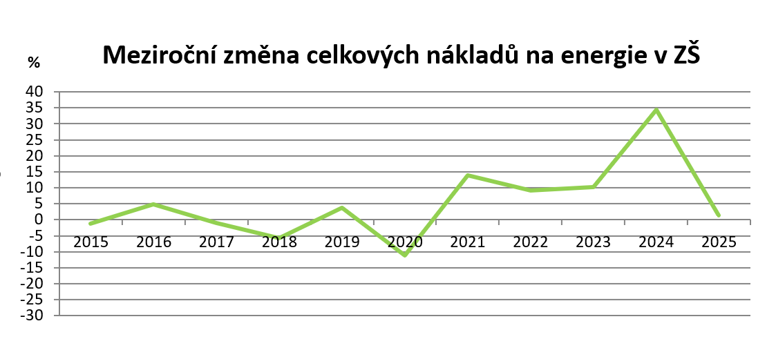
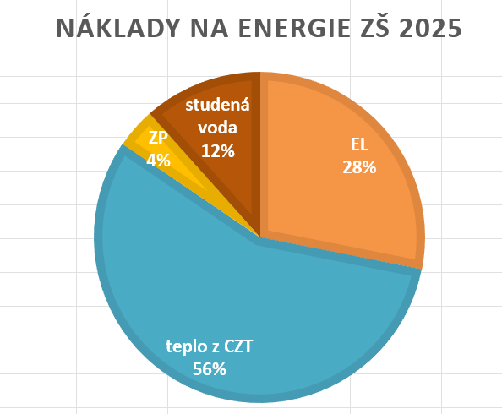
Náklady na energie
Náklady na elektřinu 19,5 mil. Kč 1 296 Kč/žáka
Náklady na teplo z CZT 39,2 mil. Kč 2 876 Kč/žáka
Náklady na zemní plyn 2,8 mil. Kč 665 Kč/žáka
Náklady na studenou vodu 8,0 mil. Kč 499 Kč/žáka
Náklady celkem 69,9 mil. Kč 4 533 Kč/žáka

Slide 4
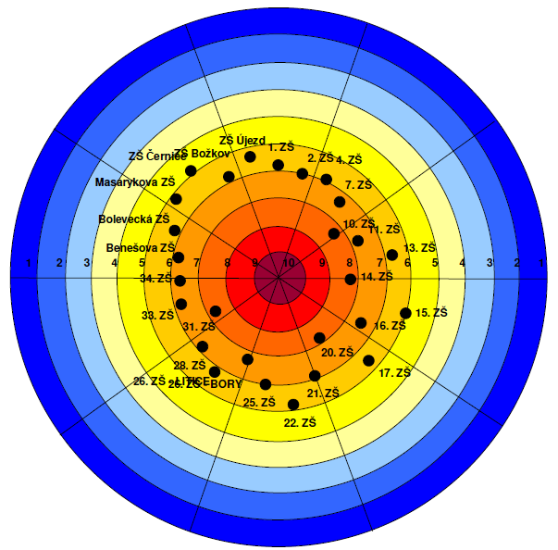
Energ.etický TERČ 2026
nad 70 bodů:
10. ZŠ
14. ZŠ
31. ZŠ
20. ZŠ
11. ZŠ
nejlepší měrnou spotřebu energie má 10. ZŠ
nejnižší náklady na energie na žáka (pod 2000 Kč):
10. ZŠ

Slide 5
Strategie energeticky vědomé modernizace
Energeticky vědomá modernizace budovy usiluje o snížení spotřeby energie potřebné pro provoz budovy. Spočívá v provedení celého systému opatření jak ve stavební konstrukci, tak v technickém zařízení a v provozu a údržbě. Výsledky přinese jen při optimální skladbě opatření a při dodržení určité hierarchie provádění těchto opatření.
Beznákladová opatření mají většinou organizační charakter.
Nízkonákladová opatření jsou prováděna v rámci běžné údržby. Typickým příkladem je výměna klasických žárovek, resp. zářivek za LED.
Vysokonákladová opatření mají investiční charakter - jedná se o technické zhodnocení stavby. Jako příklad lze uvést zateplení fasády, jímž dojde ke změně jejích vlastností, zejména tepelného odporu. Na tato opatření je většinou nutné požadovat finanční prostředky z rozpočtu města a je nutné je plánovat s dostatečným předstihem. V některých případech je možné usilovat i o podání žádosti o státní dotaci.
Příklad dobré praxe: SEVM Benešovy ZŠ
https://energetika.plzen.eu/aktuality/benesova-zs-ukazuje-jak-setrit-energii-chytre-a-dlouhodobe/

Slide 6
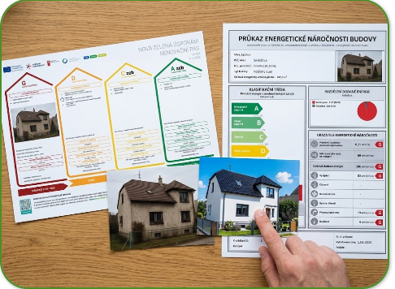
Renovační pasy
jejich potřeba vyplývá ze směrnice EU o EPBD z roku 2024, jejímž cílem je dosažení bezemisního fondu budov do roku 2050
není povinný, pouze při žádosti o dotace (nahrazuje posudek)
jedná se o plán do budoucna
ukazuje, jak dům postupně renovovat – krok za krokem, s ohledem na rozpočet, úspory i návaznost jednotlivých opatření; je to dlouhodobá strategie, jak z domu udělat úsporné a moderní bydlení bez zbytečných chyb a vícenákladů.
Obsah renovačního pasu
KDO, pro KOHO a na CO (popis objektu)
Současný stav – stavební, technické systémy, energetická třída (A-G), popis hlavních problémů
Cílový stav – energetická třída (A-G), tepelná ztráta, roční úspora
Doporučený plán renovace po jednotlivých etapách
Každá etapa musí obsahovat:
- předpokládaný termín realizace (harmonogram kroků)
- doporučená opatření
- očekávaný přínos (energetický i ekonomický)
- odhad nákladů
- možné zdroje financování (u dotace vyčíslení dotované částky)
- dosažená energetická třída po každé etapě
Jednotlivé etapy renovace musí na sebe logicky navazovat, aby se
předešlo znehodnocení předchozích investic.

Slide 7
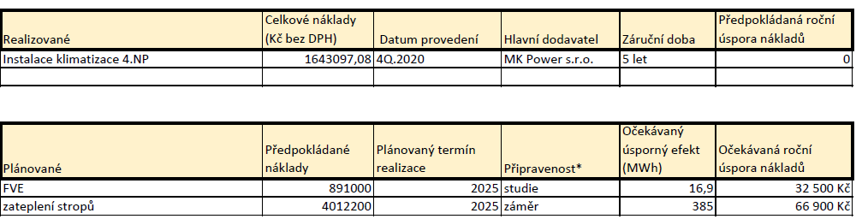
Strategie energeticky vědomé modernizace – příprava II. etapy programu SEN
Příprava II. etapy PROGRAMU SNIŽOVÁNÍ ENERGETICKÉ NÁROČNOSTI BUDOV
ZÁSOBNÍK PROJEKTŮ realizace energeticky úsporných opatření na budovách
METODIKA HODNOCENÍ na základě principu 4E (efektivita, účelnost, hospodárnost + enviroment)
PRIORITIZACE - doporučení pro pořadí realizace projektů na základě multikriteriálního hodnocení
FINANCOVÁNÍ
REALIZACE
VYHODNOCENÍ
Sběr dat o realizovaných a připravovaných úsporných opatřeních na budovách
INFORMACE formou vyplnění tabulky
Návrh tabulky pro sběr dat se vzorovým vyplněním:
*záměr, studie, projekt, výběr zhotovitele

Slide 8
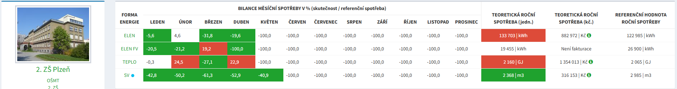
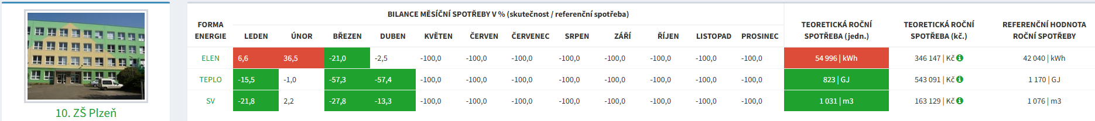
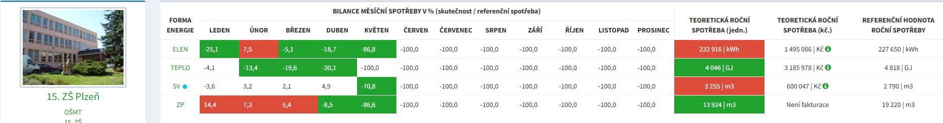
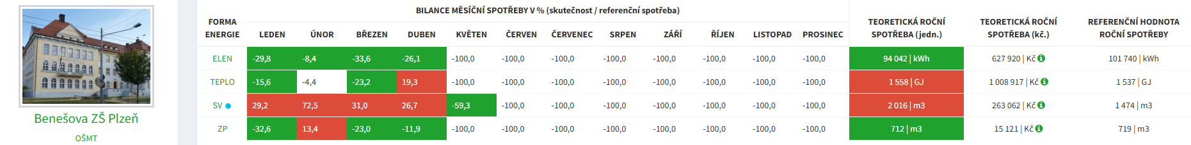
ENEMA – ti nejlepší
(pravidelnost a četnost zápisů, úspory energií)

Slide 9
ENEMA – poznatky a potřebné změny
Barevné odlišení dle typů měřidel
hlavní – zelená
podružná – oranžová
Informativní - modrá
Výměny měřidel
- nově i grafické odlišení
Dopočítávání referenčních spotřeb z průměru minulých let
(možnost nastavení z jakých let)
Počáteční stavy u jednotlivých měřidel
- Nově se zobrazují i stavy k 31. 12. 2025

Slide 10
ENEMA – nové funkcionality
Rychlé odečty
Všechny odečty na jednom místě
Zkrácení doby při zadávání odečtů
Automatické odečty
Automatické načítání spotřeby vody přímo od Vodárny
Automatické načítání spotřeby elektřiny přímo od ČEZ
Nová záložka FVE
Výroba
Přetoky do sítě
Nasdílená energie
- plánované funkcionality
Sdílená energie
Nasdílená energie z FVE u sdílejících objektů v rámci skupiny aktivního zákazníka
Úspora nákladů na sdílenou elektřinu
Rozúčtování energie
Výpočet přeúčtovaného množství energie
Měrný náklad na jednotku přeúčtované energie
Celkové přeúčtované náklady

Slide 11
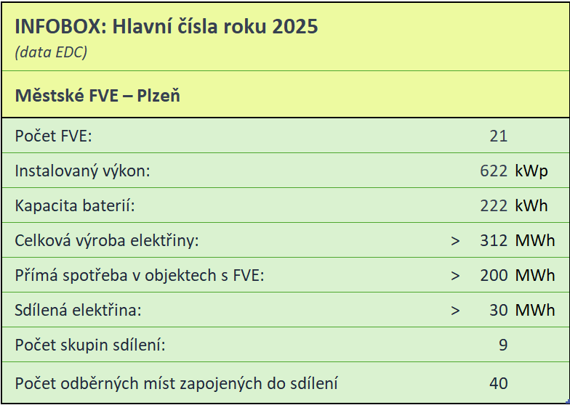
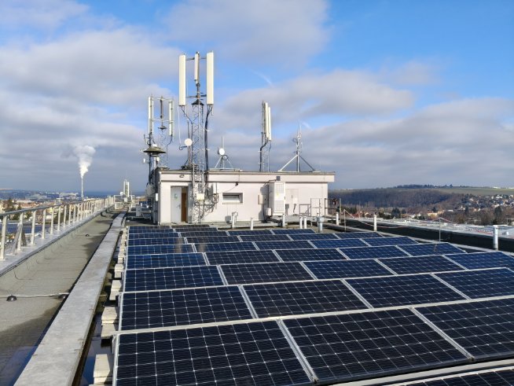
FVE a sdílení energie
Úspory nákladů - v roce 2025 město Plzeň dosáhlo úspory a výnosů v součtu více než 1,55 mil. Kč
- přímou spotřebou vyrobené elektřiny bylo dosaženo úspory ve výši 1 433 400 Kč
- prostřednictvím sdílení bylo uspořeno dalších 98 310 Kč
- prodejem přetoků elektřiny do sítě město získalo dalších 19 678 Kč.
ROZVOJ NA ZŠ

Slide 12
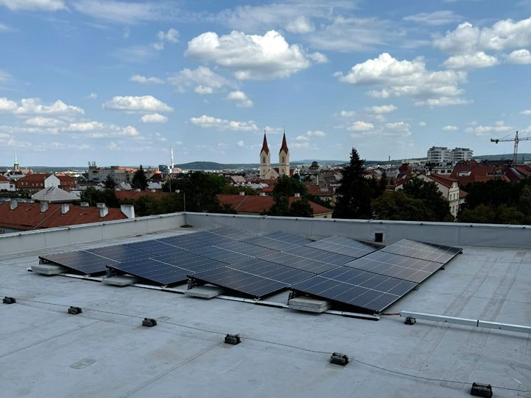
FVE – realizace na budovách ZŠ
Zrealizované v září 2024 byla uvedena do provozu FVE na 2. ZŠ
v červenci 2025 byla uvedena do provozu FVE na 21. ZŠ
připravované
Připravované
Škola | Místo | Instalovaný výkon (kWp) | Výroba v roce 2025 (MWh) | Výroba za 1-3/2026 (MWh) | Spotřeba v objektu od zahájení výroby (MWh) | Sdíleno od zahájení sdílení (MWh) | Úspěšnost sdílení | Úspora nákladů v objektu v roce 2025 | Úspora nákladů sdílením v roce 2025
2. ZŠ | Schwarzova 2393/20 | 43,2 | 48 | 7,5 | 26 + 5 | 10,3 + 2,5 | 52 % | 203 637 Kč | 34 127 Kč
 |  |  |  |  | 1-3/2026 | 1-3/2026
21. ZŠ | Slovanská alej 2072/13 | 45 | 1,6 | 4,9 | 1,8 | 1,65 | 53 % | - | -
Škola | Místo
1. ZŠ | Západní 18
14. ZŠ | Zábělská 25
25. ZŠ | Chválenická 17
26. ZŠ | Skupova 22
28. ZŠ | Rodinná 39
31. ZŠ | E. Krásnohorské 10
instalovaný výkon do 100 kWp / objekt
bateriová úložiště, která umožní akumulaci vyrobené energie
ve fázi zpracování PD

Slide 13
Dotační tituly
Obnovitelné zdroje energie pro veřejné budovy
103. Výzva OPŽP
Příjem žádostí od 29.4. do 25.9.2026
předmět dotace:
Výměna zdroje za tepelné čerpadlo, kotel na biomasu, zařízení pro kombinovanou výrobu elektřiny a tepla či chladu využívající OZE. Součástí projektu může být i rekonstrukce otopné soustavy (kromě plynového TČ).
Instalace solárně – termických systémů.
Rekonstrukce, či výměna stávajícího OZE za OZE (kromě FVE).
Zavedení energetického managementu včetně řídícího softwaru a měřících a řídících prvků pro optimalizaci výroby a spotřeby energie (s některým výše uvedeným opatřením).
Snížení energetické náročnosti veřejných budov
102. Výzva OPŽP
Příjem žádostí od 29.4. do 25.9.2026
předmět dotace:
Komplexní stavební úpravy budov, systémy pro využití odpadního tepla, rekonstrukce otopných soustav, předávacích stanic, rozvodů a zavedení EM
Spolu s výše uvedeným opatřením lze podpořit:
Modernizace vnitřního osvětlení (), stínící prvky, eliminace hluku.
Technologie pro akumulaci, šedou vodu, ….
Výstavba a rekonstrukce OZE (TČ, kotel na biomasu, KVET - včetně otopné soustavy; SK, FVE a zavedení EM

Slide 14
Legislativní změny
Lex OZE III (novela energetického zákona 458/2000 Sb.)
Nový zákon o urychlení OZE: Tato legislativa cílí na výrazné zrychlení povolovacích procesů pro stavbu obnovitelných zdrojů, zejména větrných a solárních elektráren.
Změna licence a stavebního povolení: Od srpna 2025 se posouvají hranice pro nutnost získat licenci od Energetického regulačního úřadu (ERÚ) a zjednodušuje se stavební řízení pro menší zdroje.
Sdílení energie v praxi: Novela dále rozvíjí pravidla pro komunitní energetiku a sdílení vyrobené elektřiny mezi sousedy či v rámci bytových domů.
Podpora ukládání energie: Legislativa upravuje podmínky pro provozovatele bateriových úložišť a umožňuje jim efektivněji vstupovat na trh s flexibilitou.
Agregace flexibility: Nová pravidla jasněji definují, jak mohou nezávislí agregátoři spojovat menší výrobce a spotřebitele a nabízet jejich flexibilitu na trhu s elektřinou.
S uvedeným souvisí i stavební zákon č. 283/2021 Sb.
zákon č. 165/2012 Sb. (o podporovaných zdrojích energie)
Ukončení poplatků za POZE: Od 1. ledna 2026 se již neplatí poplatek za podporované zdroje energie (POZE).
zákon č. 406/2000 Sb. (o hospodaření energií)
Nová pravidla pro energetické audity a spotřebu: Od 1. ledna 2026 platí nová pravidla, která mění způsob, jakým organizace monitorují svou spotřebu energie, a přinášejí nové požadavky na energetické audity (ISO 50 001).
vyhláška č. 12/2026 Sb. (mění 359/2020 Sb.)
Měření elektřiny: prováděcí vyhláška k zákonu 458/2000 Sb. mění pravidla pro měření elektřiny
nařízení (EU) 2019/943 a směrnice (EU) 2019/944
fungování trhu s elektřinou v EU
ochrana zákazníků, flexibilita, PPA, záruky původu v širším rámci

Slide 15
Legislativní povinnosti
Vyhláška č. 38/2022 Sb. (kontrola systému vytápění nebo kombinovaného systému vytápění a větrání)
pro budovy se zdroji o celkovém jmenovitém výkonu nad 70 kW
pravidelná kontrola alespoň jednou za 5 let je nutná pro zajištění energetické účinnosti
nově uvedeného do provozu musí být provedena do 3 let od uvedení do provozu
Vyhláška č. 284/2022 Sb. (kontrola systému chlazení nebo kombinovaného systému chlazení a větrání)
pro budovy se zdroji o celkovém jmenovitém výkonu, resp. příkonu, nad 70 kW
pravidelná kontrola alespoň jednou za 5 let je nutná pro zajištění energetické účinnosti
nově uvedeného do provozu musí být provedena do 3 let od uvedení do provozu
Vyhláška č. 165/2012 Sb. a zákon č. 311/2006 Sb. (o podporovaných zdrojích a o pohonných hmotách)
povinnost zajistit minimální podíl OZE pro nabíjecí stanici
povinnost do 30.6. podat hlášení na Celní správu
Zákon č. 249/2025 Sb. (o urychlení využívání obnovitelných zdrojů energie (tzv. ZOZE))
zavádí tzv. Akcelerační zóny pro OZE v ČR
omezení nutnosti opakovaného posuzování vlivů na životní prostředí (SEA) nebo EIA, pokud byly podmínky prověřeny v koncepční fázi – zrychlení povolování
výstavba v zónách není automatická a vyžaduje dohodu s místní samosprávou (obec může získat příspěvek MŽP za v vymezení zóny (až 1,5mil. Kč) a získá podíl z výnosů za vyrobenou EL (cca 2 % z větru) )
Zákon č. 406/2000 Sb. (o hospodaření energií)
při spotřebě nad 23 611 MWh/rok platí povinnost zavedení EnMS dle ISO 50 001 (místo EA)
Plzeň by měla mít certifikováno do konce roku 2027
certifikaci provádí akreditovaný orgán

Slide 16
Novinky ENE
KOMUNIKACE
Newsletter
LinkedIn
KONTROLY
Kontrola systému vytápění nebo kombinovaného systému vytápění a větrání
Kontrola systému chlazení nebo kombinovaného systému chlazení a větrání
ISO 50 001
Certifikace města Plzně do konce roku 2027
Úprava směrnic
Příprava nového webu
Interní audity
Žádost o spolupráci

Slide 17
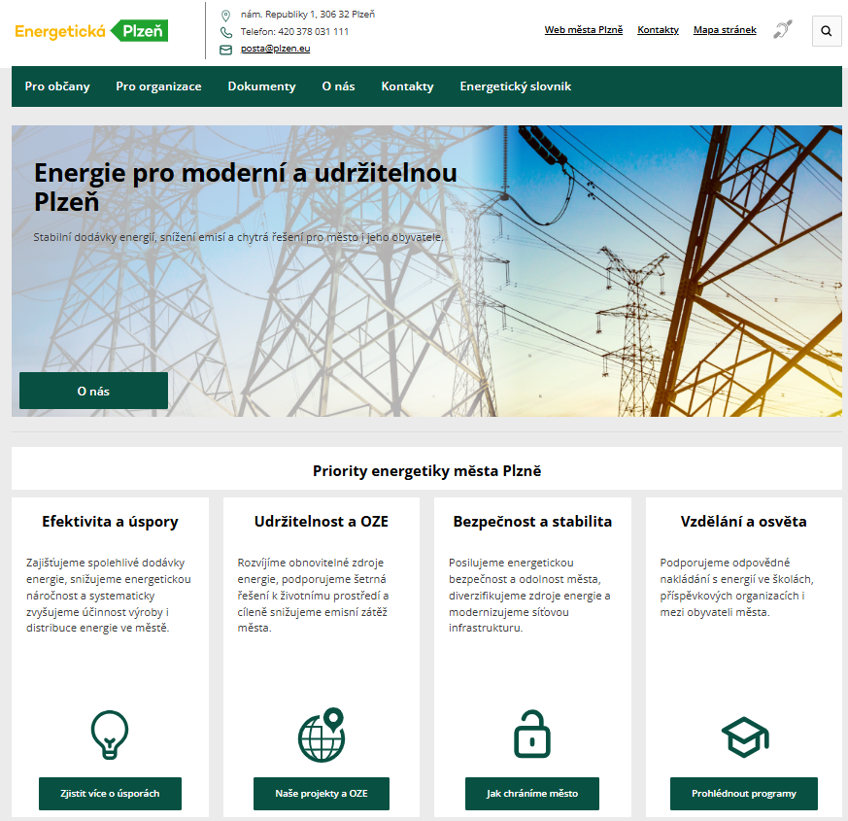
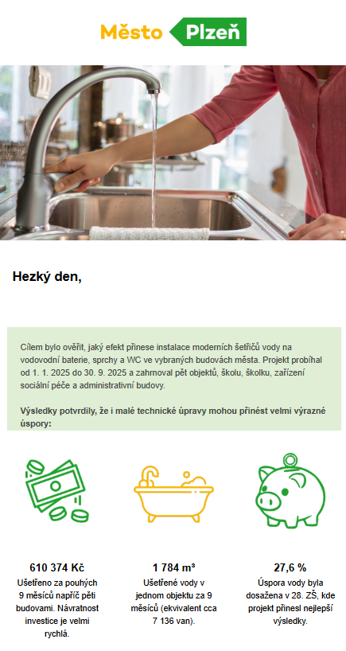
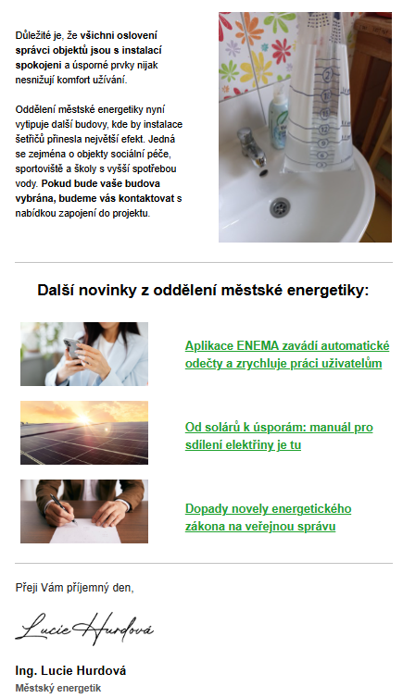
Komunikace

Slide 18

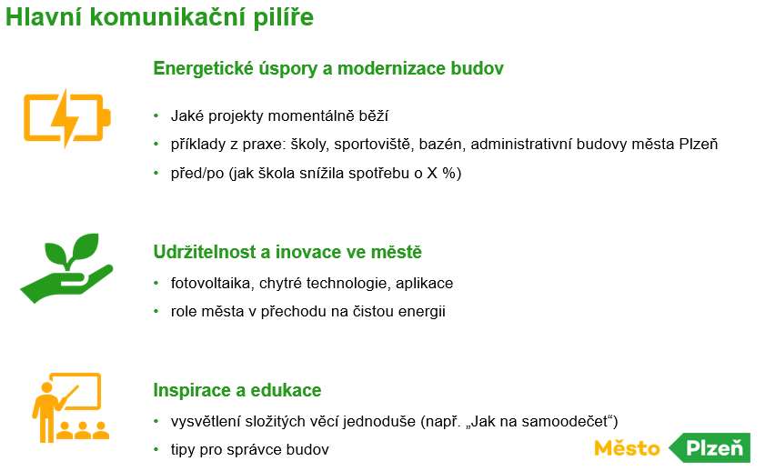
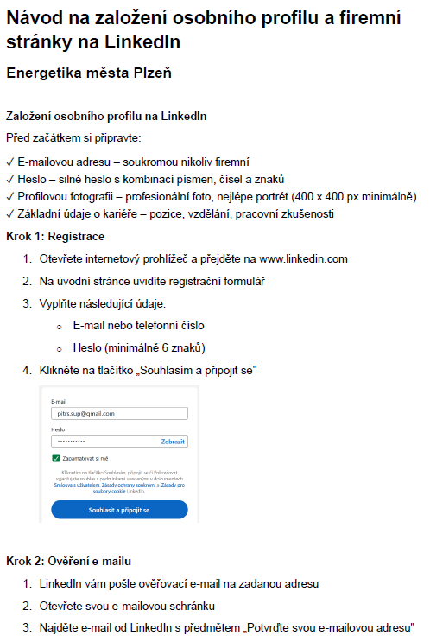
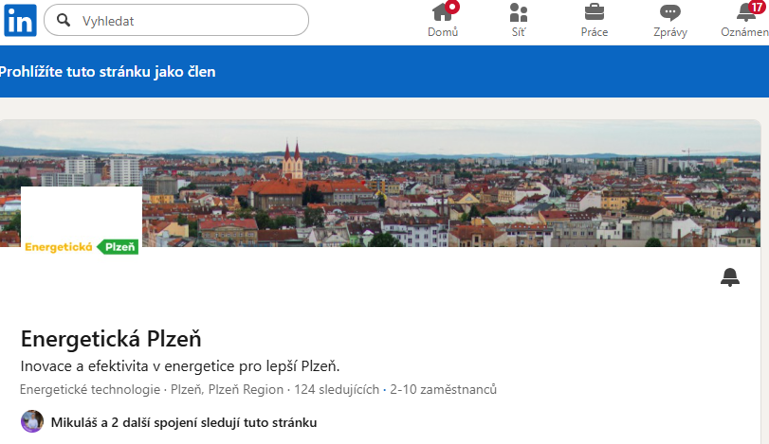

Slide 19
Kontrola systémů vytápění a chlazení
Kontrola systémů vytápění nebo kombinovaného systému vytápění a větrání
s jmenovitým tepelným výkonem nad 70 kW
písemná zpráva zpracovaná energetickým specialistou
předmět samotné kontroly
hodnocení dokumentace a dokladů nejen systému vytápění;
vizuální prohlídka přístupných částí systému;
hodnocení dimenzování systému vytápění ve vztahu k potřebám tepla pro vytápění a přípravu teplé vody;
hodnocení účinnosti systému vytápění;
doporučení k ekonomicky proveditelnému zlepšení stávajícího stavu systému vytápění.
Kontrola systémů klimatizace nebo kombinovaného systému klimatizace a větrání
s jmenovitým chladícím výkonem, resp. elektrickým příkonem, nad 70 kW
písemná zpráva zpracovaná energetickým specialistou
předmět samotné kontroly
hodnocení dokumentace a dokladů nejen systému klimatizace;
vizuální prohlídka přístupných částí systému v režimu užívání;
hodnocení technického stavu, provozních parametrů, posouzení provozuschopnosti a nastavení regulace systému;
hodnocení účinnosti zdroje chladu a celého systému klimatizace, posouzení dimenzování zdroje chladu;
doporučení k ekonomicky proveditelnému zlepšení stávajícího stavu systému klimatizace.

Slide 20
Kontrola systémů vytápění a chlazení
KDY není třeba kontrolu provádět?
Kontrola se neprovádí v budovách pro jejichž řízení je instalován automatizační a řídicí systém budovy nebo mají smlouvu o energetických službách podle zákona č. 406/2000 Sb. § 10e.
Automatizační a řídicí systém budovy je systém sestávající z výrobků, softwaru a inženýrských služeb, které podporují energeticky účinný, hospodárný a bezpečný provoz technických systémů budovy pomocí automatického ovládání a umožňují ruční zásah pro nastavení některých vstupních parametrů.
(Máte takový systém řízení spotřeb?)

Slide 21
ISO 50001
1. KROK: Rozhodnutí vedení a stanovení odpovědností
získat jasné rozhodnutí vedení, že úřad chce systém řízení hospodaření s energií zavést a certifikovat
určit garanta projektu
jmenovat energetický tým napříč odbory a organizacemi
2. KROK: Stanovit role
nastavit, kdo sbírá data, kdo vyhodnocuje spotřebu, kdo řeší investice, kdo vede dokumentaci
3. KROK: Vymezit rozsah systému
určit, jakých objektů se bude certifikace týkat a jaké energie budou sledovány
4. KROK: Úvodní energetické přezkoumání
shromáždit vstupní data o objektech, spotřebách, technologiích apod.
identifikovat významná energetická užití, co spotřebu ovlivňuje
najít příležitosti ke zlepšení
5. KROK: Stanovení energetické politiky
vytvořit formální závazek organizace ke zlepšování energetické výkonnosti
6. KROK: Určení cílů, ukazatelů a akčního plánu
nastavit cíle, metriky (EnPI) a konkrétní opatření
určit energetickou základnu – vůči jakému období se bude porovnávat zlepšení
7. KROK: Zavedení systému řízení
vytvořit se dokumentace, postupy, odpovědnosti, metodiky a pravidla monitorování a vyhodnocování
nastavit procesy (pravidla pro řízení dokumentů a záznamů, pravidla interního auditu, postup pro neshody a nápravná opatření

Slide 22
ISO 50001
8. KROK: Monitoring a měření
nastavit měsíční nebo čtvrtletní sledování spotřeb,
porovnávat plán a skutečnost,
ověřovat plnění cílů,
vyhodnocovat odchylky,
evidovat důvody zvýšené spotřeby,
uchovávat záznamy,
9. KROK: Školení a interní komunikace (zapojit zaměstnance)
zaměstnanci musí rozumět své roli v systému hospodaření s energií (co mají dělat jinak, koho informovat při zjištění plýtvání, jaké mají pravomoci)
krátká školení
interní pokyny
komunikace základních pravidel provozu budov
osvěta pro odpovědné pracovníky správy budov
10. KROK: Zajistit soulad s legislativními požadavky
zajistit přehled, jakých požadavků se organizace musí držet
11. KROK: Zohlednit energetická kritéria při nákupu
interní nákupní pravidla
technické standardy
požadavky do veřejných zakázek

Slide 23
ISO 50001
12. KROK: Interní audit
Před certifikací (i dozorovým externím auditem) je vhodné zkontrolovat plnění požadavků normy, zda dokumentace odpovídá realitě, jestli jsou k dispozici záznamy a zda zaměstnanci rozumějí svým rolím
IA následně probíhají namátkově
o provedení IA je sepsán protokol, v němž jsou uvedeny zjištěné neshody, slabá místa, ale i příklady dobré praxe
13. KROK: Přezkoumání vedením
vedení vyhodnotí funkčnost systému a připravenost na certifikaci (výsledky monitoringu, plnění cílů, stav neshod, potřeby zdrojů, návrhy na zlepšení)
14. KROK: Nápravná opatření
zajistit odstranění zjištěných neshod nebo slabých míst a o tomto provést zápis
certifikační autorita se bude ptát:
jsou k dispozici záznamy o spotřebě?
jsou schválené cíle?
je doložené školení?
existují výstupy interního auditu?
proběhlo přezkoumání vedením?
jsou dohledatelné nápravné kroky?
15. KROK: Certifikační audit
Probíhá obvykle ve dvou fázích:
Fáze 1 – kontrola dokumentace a připravenosti
Fáze 2 – ověření fungování systému v praxi, rozhovory s pracovníky, kontrola záznamů, návštěva objektů

Slide 24
Témata pro workshop
Pilotní projekt úsporného opatření
– výměna zastaralých čerpadel
Cíl:
Výměnou zastaralých čerpadel s konstantními otáčkami za moderní čerpadla s automatickým nastavením výkonu dojít k úspoře elektrické energie i tepla a zároveň k optimalizaci provozu topné soustavy (ke zlepšení vyregulování systému, snížení přetápění a stabilnějšímu provozu systému).
Výběr objektů k realizaci:
• minimálně 3 samostatné topné větve, každá s vlastním čerpadlem
• instalovaná starší čerpadla s konstantními otáčkami
• čerpadla jsou ve vlastnictví města, nikoliv Plzeňské teplárenské
• čerpadla jsou využívána primárně pro vytápění (nikoliv pro ohřev TUV)
Realizace pilotního projektu:
- předpoklad realizace na konci letního období
- dle finančních možností rozpočtu ENE

Slide 25
Témata pro workshop
Automatizační a řídící systém vytápění
nepřetržitě monitoruje registruje a analyzuje spotřebu energie a umožňuje její regulaci umožňuje ukládání výstupů z měření spotřeby energie alespoň po dobu 12 měsíců srovnává v čase energetickou náročnost budovy ve vztahu k potřebě, zjišťuje snížení účinnosti technických systémů budovy a informuje obsluhu řídicího systému budovy o možnostech zlepšení energetické účinnosti umožňuje komunikaci s připojenými technickými systémy budovy a jinými spotřebiči v budově, jakož i interoperabilitu se zařízeními různých typů a od různých výrobců
+ úspora tepla (zónová regulace)
+ peak shaving ( snížení sjednaných výkonů )
+ bez kontrol systému vytápění
Šetření s vodou
doporučení z pilotních projektů
osazení šetřičů vody vodastop
Hospodaření s dešťovou vodou
jímání využití
Financování úsporných opatření
„vnitřní“ EPC - z dosažených úspor
využití dotačních výzev na připravené projekty
vytvoření fondu na financování energeticky úsporných opatření

Slide 26
Metodická a technická podpora
Zapůjčení termokamery s následným vyhodnocením záznamu
Zapůjčení měřáků průběhu teplot a koncentrace CO₂ , provedení vyhodnocení
Konzultace, výpočty úsporných opatření, posouzení návratnosti
Jednání s dodavateli energií, optimalizace odběrů
Materiály pro vzdělávání a osvětu

Slide 27

SPOLUPRÁCE
Správný hospodář
má přehled o svěřeném majetku a využívá jej ke správným účelům
zná energetickou náročnost budov a umí efektivně řídit energie
staví a rekonstruuje budovy s důrazem na efektivitu celé životnosti budovy
využívá potenciál obnovitelných zdrojů a akumulaci energie
má zpracovanou energetickou koncepci, resp. energeticky vědomou modernizaci
efektivně využívá dotační programy
POMŮŽETE NÁM ?
1) CERTIFIKOVAT EnMS dle ISO 50001
2) REALIZOVAT ÚSPORY (SEVM)
3) OZE (realizace, využívání a
sdílení)
4) SDÍLET ZKUŠENOSTI

Slide 28
Děkujeme za pozornost
ENE
Oddělení městské energetiky
T +420 378 033 560, 561, 562, 563
E vankoval@plzen.eu hurdoval@plzen.eu hokrova@plzen.eu smirakm@plzen.eu

